Slide 1


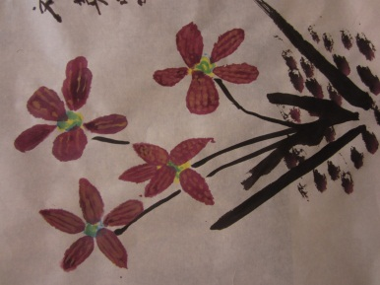
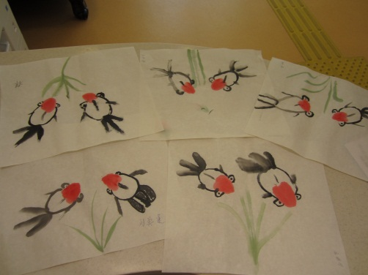
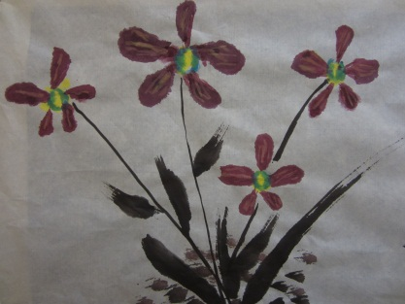
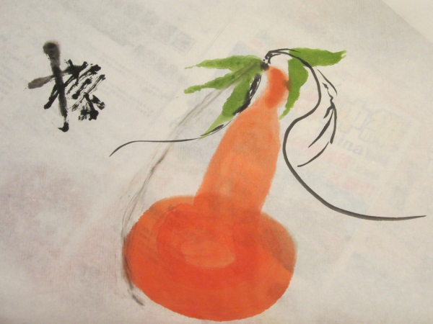
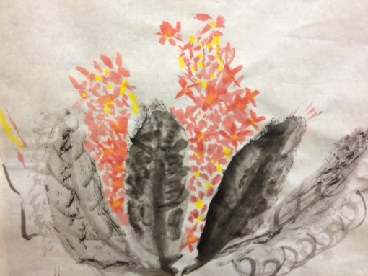
保良局深水埗長者日間護理中心
2013年7月(第三期)
雖然隨著年齡增長，長者的身體機能不斷退化，長者面對很多因退化帶來的缺損，但這無礙長者發揮其潛能。日常生活中，我們習慣為長者提供協助，忽略了訓練長者運用自我能力。
中心透過小組活動，培養長者的個人興趣，讓長者發揮潛能，使長者在晚年生活增添歡愉，從相片中可以讓我們深深體會長者的能力是不容輕視。
中心會員人數(截2013年6月15日)：
會員男女比例 |  | 會員接受服務分佈
男 | 女 | 全會員 (每星期接受四天或以上服務) | 部份時間會員 (每星期接受少放四天服務) | 暫託會員人數
34人 | 57人 | 61人 | 30人 | 7人

Slide 2
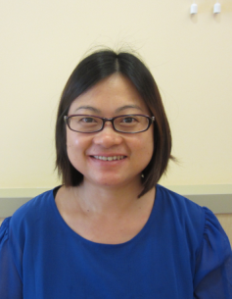

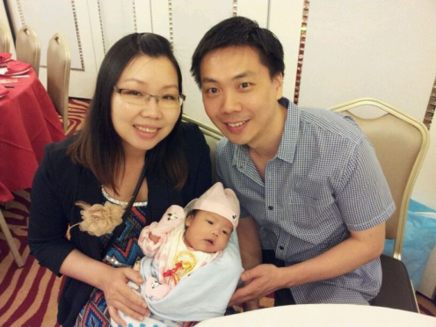

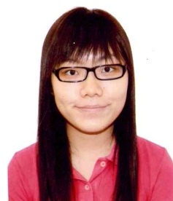


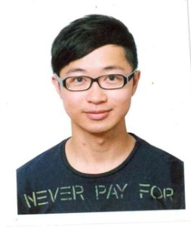

實習社工快訊
新到職社工
明日之星
我是社工朱瑞英姑娘，
我喜歡與人聊天大笑、平日喜歡周圍遊及尋找美味的食店；我相信天生我才必有用，只要我們找對了地方學習或工作，我們必定有所發揮。我相信人生要有正面的思想，只要用點心思加上努力，凡事一定會成功，祝福你！
中心護士文姑娘於5月誕下可愛囡囡，BB重7磅多。
祝：文姑娘
家庭幸福、
BB聰明伶俐﹗
大家好! 我係實習社工陳飛龍，可以叫我陳先生或IVAN 都得!現就讀香港理工大學社工系學士三年級的學生。好開心我會在6月10日至8月16日在中心舉辦小組活動及個案工作，同大家一齊過暑假，
期待認識大家。
大家好！我係莫英麗，大家可以叫我莫姑娘！我係理工大學社工系二年級的學生，好開心會在六月至八月加入中心這個大家庭，擔任實習社工。
我希望可以同大家傾下計同舉辦活動，為大家帶黎歡樂同笑聲，請多多指教啊！

Slide 3



護理專欄 護士敖姑娘
了解甲型禽流感(H7N9)及預防方法
甲型流感(H7N9)是禽流感的一種，相信是人類透過近距離接觸染病的禽鳥或其糞便而受感染。跟其他禽流感一樣，人類感染H7病毒並不常見，人類感染的症狀包括結膜炎和/或上呼吸道徵狀。
預防禽流，院友或家人應注意手部衞生，避免觸摸口、鼻、眼睛。經常用梘液洗手，尤其處理食物及進食前，如厠後，咳嗽或打噴嚔後，手被呼吸道分泌物染汚時，此外，其他預防措施包括:
1.應避免接觸家禽、雀鳥或其糞便，因染病的雀鳥和家
禽的糞便可能帶有禽流感病毒。
2.如曾接觸家禽、雀鳥或其糞便，要立刻用梘液和清水
徹底洗手。
3.打噴嚔或咳嗽時應掩住ロ鼻，並用紙巾把痰或分泌物
包好及妥善棄於有蓋垃圾桶内，其後用梘液和清水洗
手。
4.増強身體抵抗力及實踐健康生活、均衡飲食、適量運
動、充足休息、減輕壓力和避免吸煙，都是増強抵抗
力 的方法。
5.進食家禽、肉類和蛋前應徹底煮熟。
6.保持良好的環境衞生，確保室内空氣流通。
7.如身體不適,應避免前往人多擠迫、空氣流通情況欠
佳的公衆地方。
8.如出現發燒或呼吸道的徴狀，應立即向醫生求診。
參考自衞生防護中心

Slide 4

治療師的話
物理治療師彭姑娘
腰背痛及腰背運動
腰背痛在長者中十分普遍，通常痛楚會集中在腰部及其下方，嚴重的會放射到臀及大腿，引致麻痹、感覺缺失及無力。通常腰痛會於3個月內退減，若痛楚持續3個月或以上，則為慢性腰背痛。由於腰痛本身引致活動減少，肌力下降及軟組織繃緊加劇，形成惡性循環，往往令腰痛更難以痊癒。而即使腰痛減退，仍會不定時復發，影響長者的活動能力及自我照顧能力。
長者腰背痛較常見的成因，有由脊椎退化或意外引致的脊椎疾病，可能包括肌肉、神經、椎間盤及椎間軟組織。另外，姿勢不良、長期重覆性動作引致的勞損、內臟器官的疾病、腫瘤以及缺乏運動都可能引致腰背痛。因此，長者若遇腰背痛應徵詢醫生意見以判別成因及制定治療方案。
治療方面，急性期間需作休息，除了醫生處方的止痛葯物，物理治療亦可以協助紓緩痛楚，如有需要可以使用腰封為患處提供支持。到急性期過去，可以逐漸回復日常活動，視乎情況可以開始進行腰背肌力鍛練運動。
很多長者忽略腰背運動的重要性，甚至有部份長者擔心進行運動會加劇痛楚。其實在運動的初期由於軟組織的牽拉及肌肉的需求增加，可能會引致痛楚短暫加劇，但通常此等痛楚在第二天就會減退。因此，急性期初會建議多休息及只會進行輕度的活動幅度運動。到了急性期的後期痛楚減退，運動量可逐漸增加及開始肌肉的鍛練。其實定期適量的腰背運動可以增強肌肉的力量及提高肌腱柔韌度，幫助支撐及保護脊椎，打破軟組織繃緊及痛楚的惡性循環，長遠控制腰背痛。

Slide 5
現在為各位介紹簡單的腰背運動。由於腰背運動有很多益處，以下介紹簡單的運動供長者在家中自己進行。運動時要量力而為，宜循序漸進及持之以恆。運動初期或會感痛楚稍為增加及運動後有酸軟感，但通常此等不適在第二天就會減退。請遵照運動方法進行，不要隨意更改或自創方法。若運動時有任何不適，需暫停並咨詢醫生或物理治療師的意見。
1.提高臀部
開始動作︰平卧屈膝，雙腳合實
動作︰提高臀部，停10-20秒
做5-10次為一組，
每天進行一至二組
2.左右擺腰
開始動作︰平卧屈膝，雙腳合實
動作︰向左擺，停10-20秒，右邊
重覆為一次
做5-10次為一組
每進行一至二組
3.仰卧前伸
開始動作︰平卧屈膝，雙腳合實
動作︰手向膝部伸，肩胛骨離床
即可，停10-20秒
做5-10次為一組
每天進行一至二組
*此運動不適合進行過髖關節更換
手術的長者
參考資料︰
1. 香港肌胳硏究中心http://www.hkimm.hk/article.php?article_id=2&lang=chi
2. 香港基督教服務處 http://www.hkcs.org/ecb/health/health-info/hinfo059.html
3. 香港聖公會http://actoflove.hkskh.org/site/portal/Site.aspx?id=A17-1427&lang=zh-TW
4. 康樂及文化事務署http://www.lcsd.gov.hk/healthy/b5/download.php

Slide 6
治療師的話
護老者交流(職業治療師曾姑娘)

Slide 8

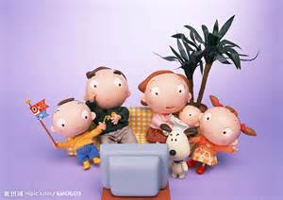





活動推介6-7月份
快樂人生
日期：2013年6月27日至8月1日
(逢星期四)
時間：13:45-14:30
內容：透過活動，增加長者的快
樂，正面地面對人生。
費用：全免
地點：健樂軒飯廳
負責人：實習社工陳先生
開心話當年
日期：2013年6月28日至8月2日
(逢星期五)
時間：13:45-14:30
地點：健樂軒飯廳
內容：一同緬懷過去的快樂事
情，將美好回憶伸延。
費用：全免
負責人：實習社工莫姑娘
健康講座-腦退化症之溝通技巧日期：2013年7月23日(二)
時間：上午11:00
內容：認識腦退化症的特性及
學習有關溝通方法
主講：衛生署李姑娘
費用：全免
負責職員：吳姑娘
*歡迎家屬參加
好歌齊齊唱
日期：2013年7月9日至9月17日
(逢星期二)
時間：14:00-15:00
內容：義工獻唱小調及懷舊金曲
費用：全免
負責職員：譚姑娘
藝術活動小組1
日期：2013年7月8日至8月26日 (逢星期一)
時間：14:00-15:00
費用：全免
地點：物理治療室
負責職員：黃姑娘
護老培訓-
腦退化症治療
日期：2013年7月13日(六)
時間：14:00-15:00
地點：智樂軒
內容：從職業治療角度的治療
方法
費用：全免
對象：護老者
負責職員：曾姑娘
敬老金曲會知音
日期：2013年7月20日 (星期六)
時間：13:30-16:30
內容：懷舊金曲演唱
協辦：金詠潮歌班同學會
費用：全免
負責職員：譚姑娘

Slide 9






活動推介7-8月份
理髮服務(2)
日期：2013年7月26日(星期五)
時間：13:30-16:00
地點：健樂軒飯廳
名額：15人
費用：$20
負責職員：鄧姑娘
*請報名剪髮之長者於剪髮前
一天洗頭，以保持衛生。
講座-長者用藥需知
日期：2013年7月27日
(星期六)
時間：14:00-15:00
內容：講解長者常用藥物、解
答參加者提問。
講者：香港藥學會會長
鄭陳佩華女士
費用：全免
負責職員：譚姑娘
*歡迎同工、長者、家屬
及社區人士
7及8月份生日會
日期：2013年8月15日 (四)
時間：14:00-14:45
費用：全免
負責職員：譚姑娘
*歡迎家屬參加
健康講座-柏金遜病處理及物理治療
日期：2013年8月13日
(星期二)
時間：上午11:00
內容：認識柏金遜病及護理
主講：衛生署李姑娘
費用：全免
負責職員：文姑娘
*歡迎家屬參加
痛症紓緩管理小組
日期：2013年8月28日至10月30日
(星期三共10堂)
時間：14:00-15:00
對象:中心會員
備註:經物理治療師評估建議入組
費用：全免
名額：11人
負責職員：彭姑娘
感官治療小組
日期：2013年8月至9月
(逢星期一)
時間：14:00-15:00
內容：感官刺激訓練
費用：全免
名額：4-6人(由治療師推薦)
負責職員：曾姑娘
耆義同行義工招募計劃
日期：2013年7月-12月
時間：9:00-17:00(逢星期一至六)
內容：由義工陪同本中心的長者外出
遊玩，讓長者保持參與，以改
善長者因健康原因而脫離社交
生活。
費用：全免
負責職員：朱姑娘
歡迎機構、長者、家屬及社區人士參加

Slide 10


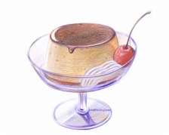





活動推介-9月份
健康講座-柏金遜病處理及物理治療
日期：2013年9月10日
(星期二)
時間：上午11:00
內容：介紹柏金遜病處理
及物理治療方法
主講：衛生署李姑娘
費用：全免
負責職員：文姑娘
*歡迎家屬參加
「耆義同行」-下午茶聚
日期：2013年9月7日
(星期六 )
時間：13:30-15:00
費用：$10
地點：又一城下午茶
對象：中心常樂軒長者
責職員：譚姑娘
*活動由蘋果日報慈善基金資助
中秋節慶祝會
日期：2013年9月18日
(星期三)
時間：10:45-11:45
內容：遊戲、中秋小故事
費用：全免
負責職員：譚姑娘
*歡迎家屬參加
同心同德義工招募計劃
日期：全年
時間：上午9:00-下午5:00
(逢星期一至日)
內容：義工的服務對象為體弱的
長者，服務內容包括:
社交及康樂活動、興趣班、
義工服務、長者外出支援、
健康及生活推廣活動等，
中心並提供定期義工訓練
的活動。
費用：全免
負責職員：朱姑娘
*歡迎機構、長者、
家屬及社區人士參加
護老講座-死亡的禁忌
日期：2013年9月28日
(星期六)
時間：14:00-15:00
內容：認識香港的殯葬服務
費用：全免
負責職員：譚姑娘
*歡迎同工、長者、
家屬及社區人士參加

Slide 11

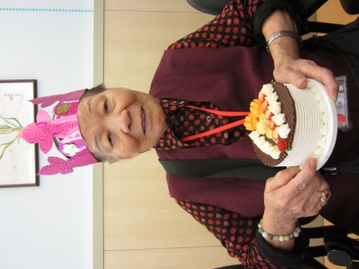
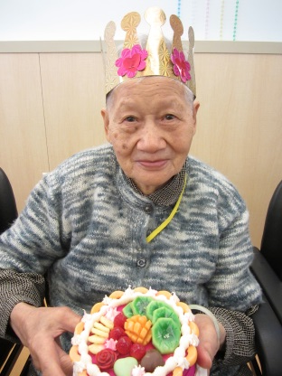
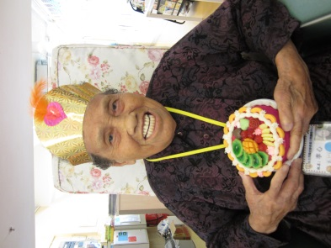
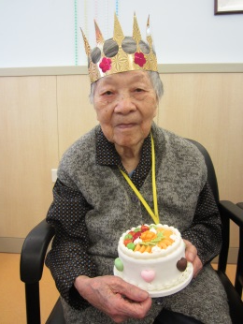
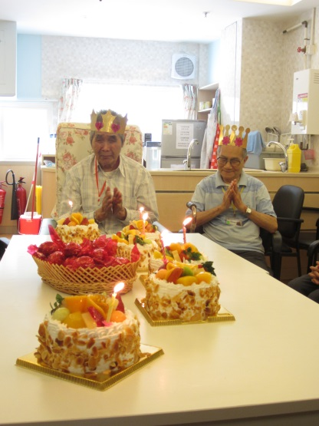
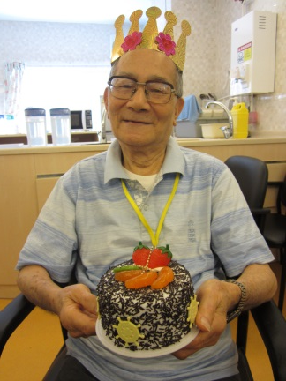
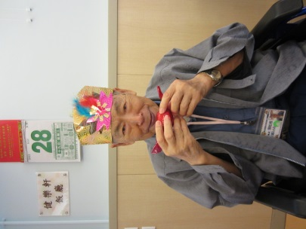
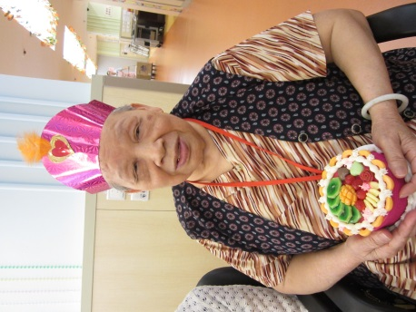
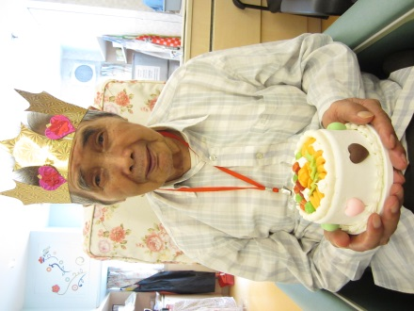
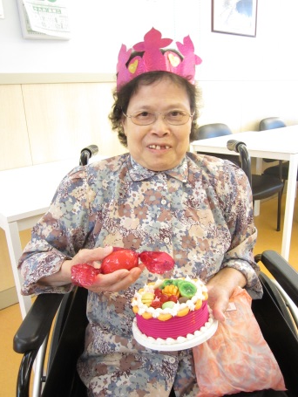

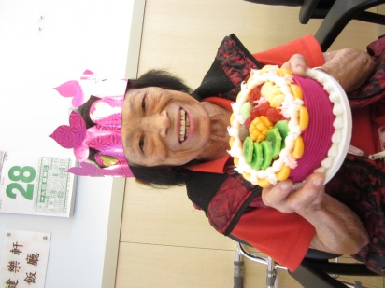
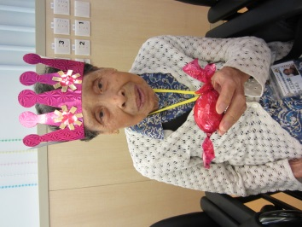
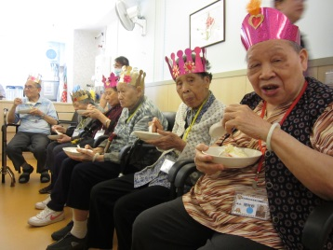
福
如
壽
東
比
海
南
山

Slide 12

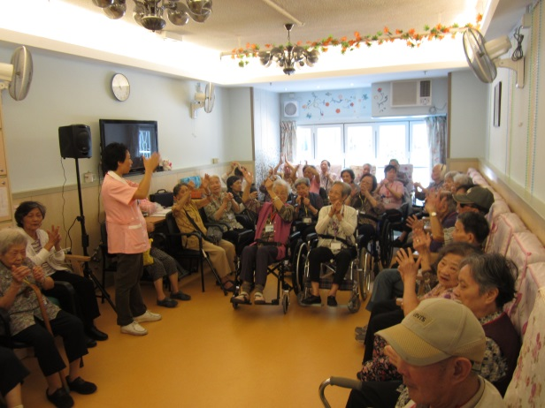
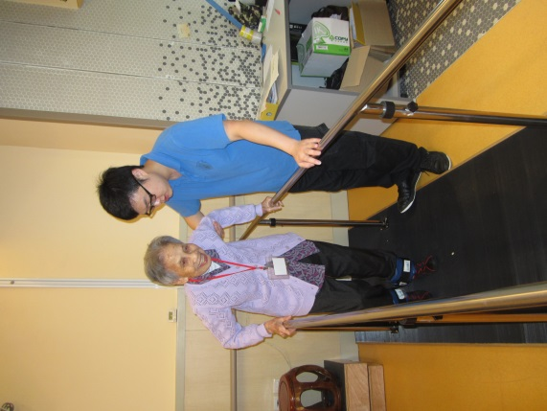
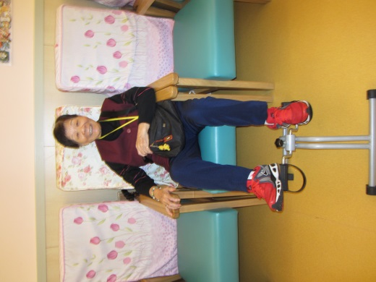
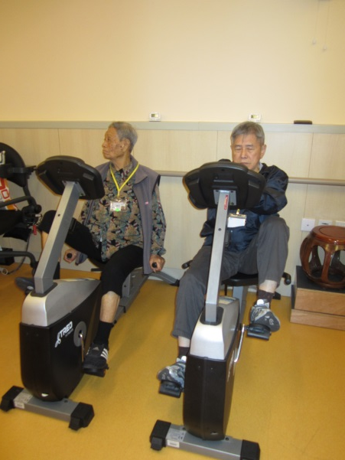
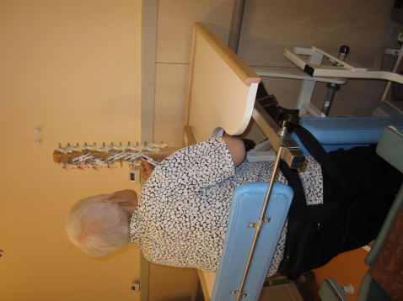
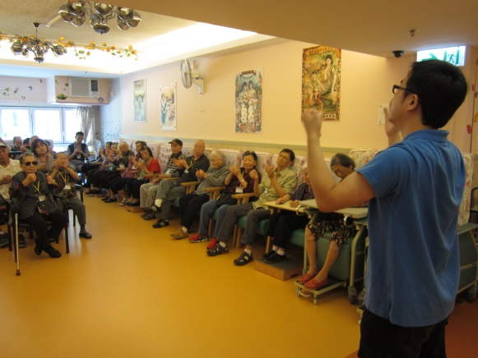
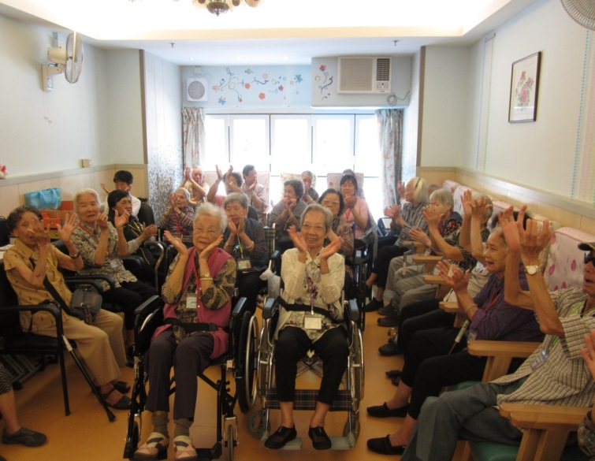
齊來做運動

Slide 13
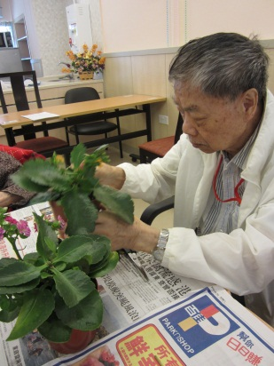
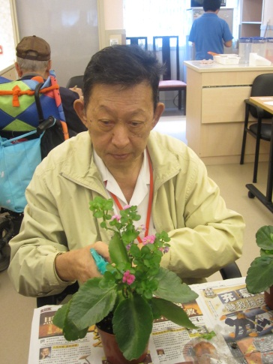
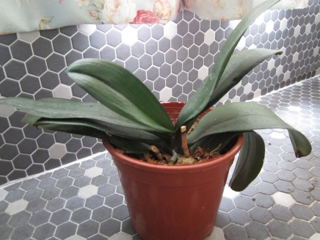
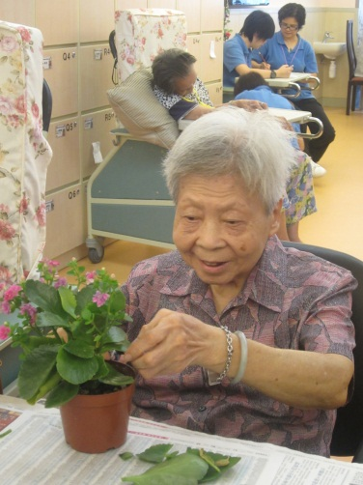
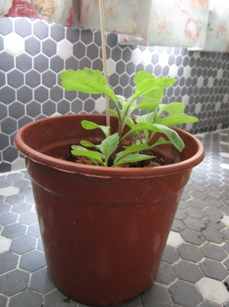
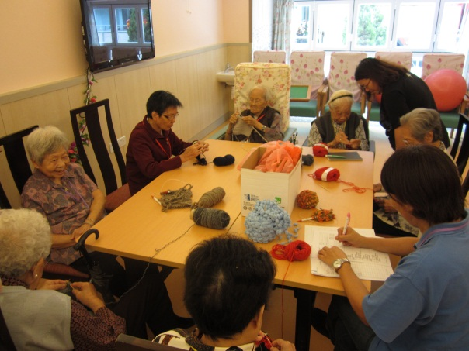
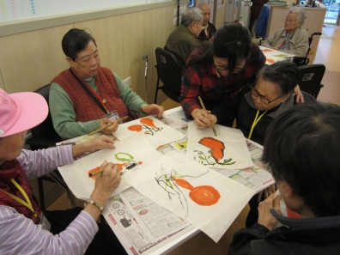
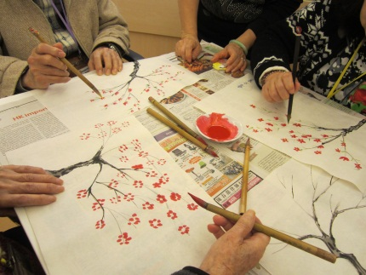
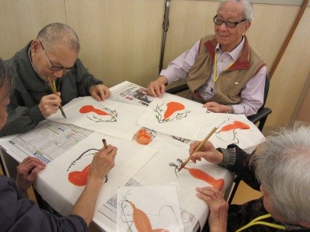
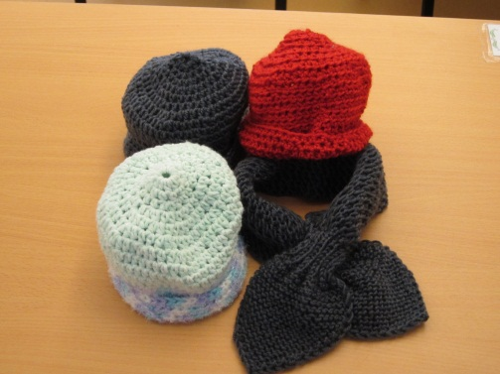
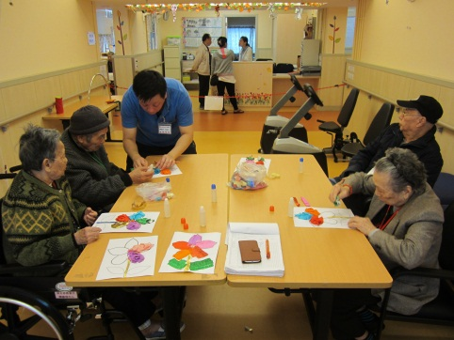
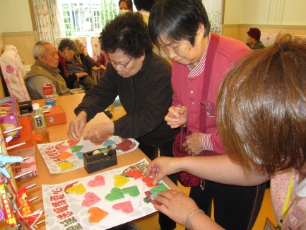
興趣融入生活
活動花絮
園藝小組
編織小組
藝術小組

Slide 14
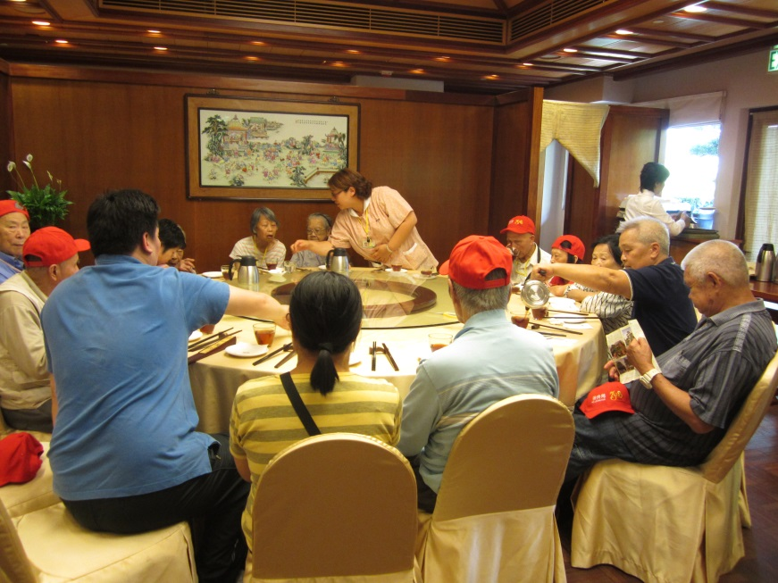
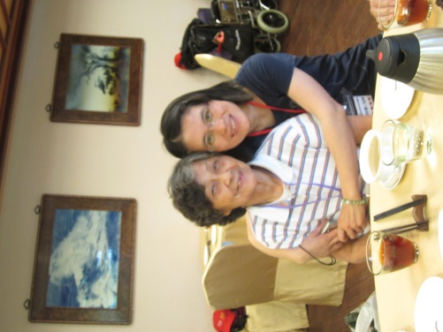
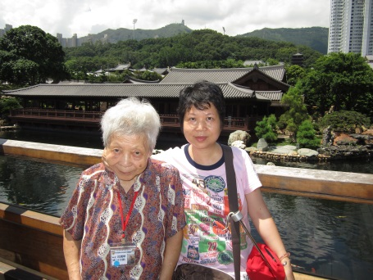
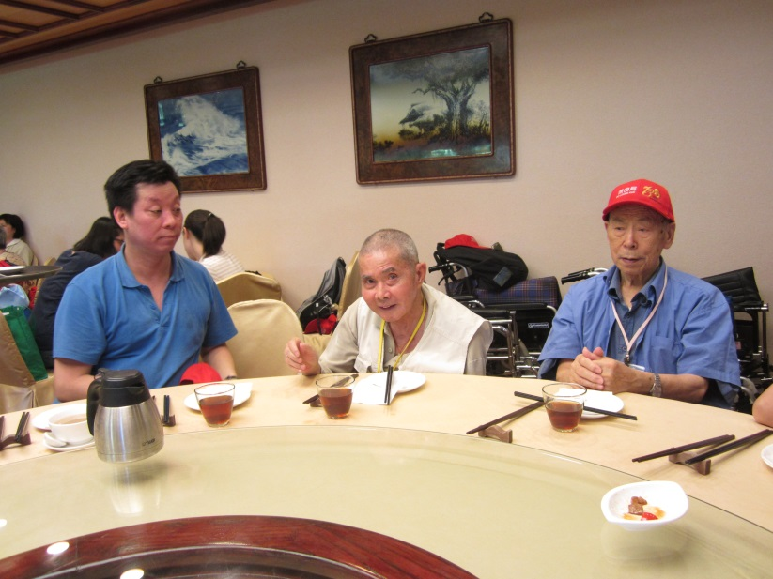
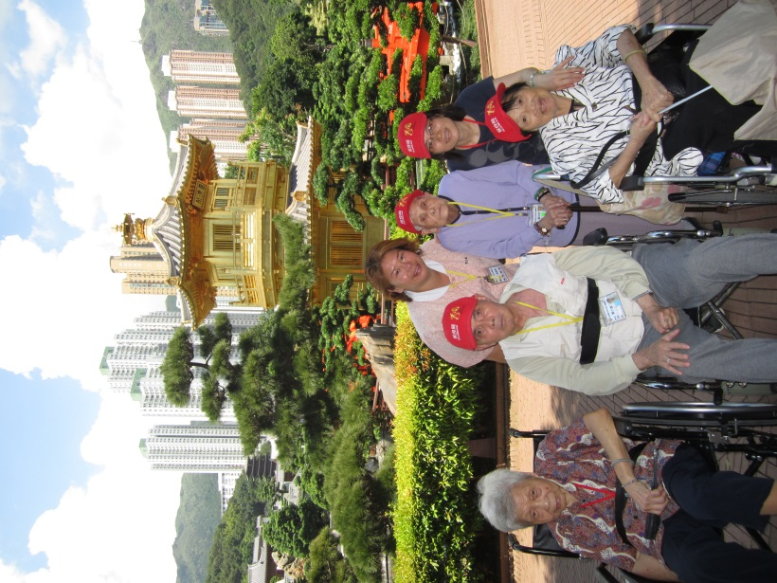
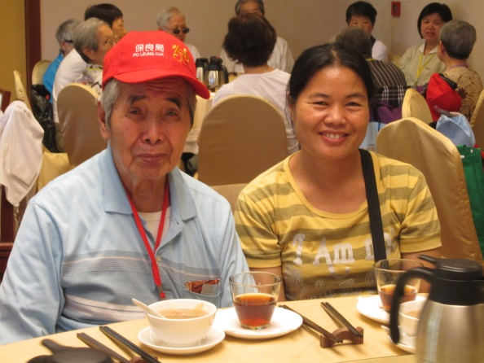
節慶活動留影
戶外暢遊樂-南蓮園池

Slide 15
老友記資訊欄

Slide 16


開心自由講
如對本中心/服務有任何意見或建，可即時向當值職員提出或聯絡下列負責人。你的意見有助我們持續改善，提昇服務質數，令服務達至臻善，多謝支持。
歡迎透過以下途徑向我們提出:
負責人 : | 譚巧蘭女士 中心主任 | 吳秀蘭女士 助理社會服務總幹事 (安老服務)
地址 : | 深水埗白田邨13座地下 19至27號 | 香港銅鑼灣禮頓道66號莊啟程大廈5樓
電話 : | 2779 4418/2779 4428 | 2277 8888
傳真 : | 2779 4438 | 2890 2097
電郵 : | shamshuipo@poleungkuk.org.hk | Soc.admin@poleungkuk.org.hk
督印人：譚巧蘭 校對：朱瑞英
深水埗長者日間護理中心
深水埗白田邨13座地下19至27號

